Slide 1
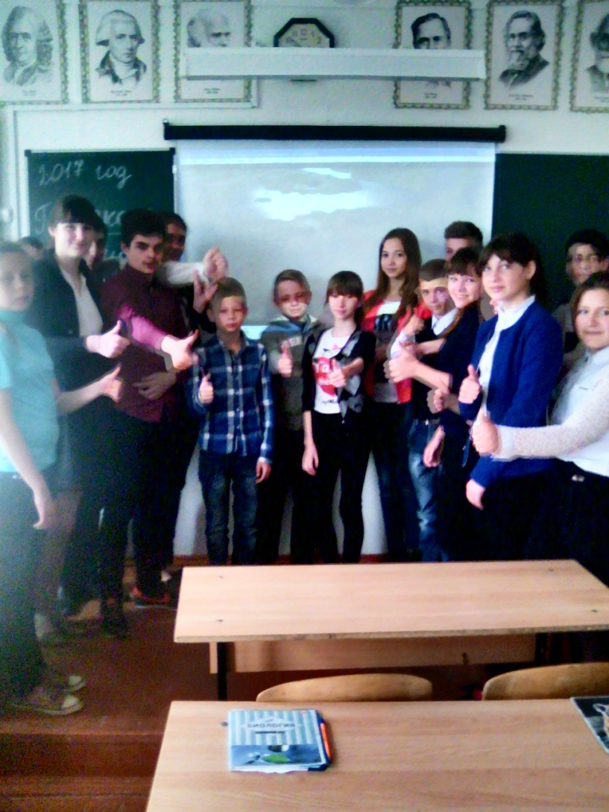
17 апреля 2017 г. В МБОУ СОШ № 44 ст. Новодеревянковской в 7-9 классах прошел экологический урок «Свобода от отходов» . Учащаяся просмотрели фильм и презентацию по этой теме, а показала его наш эколидер Павлова Марина, ученица 7 а класса.

Slide 2
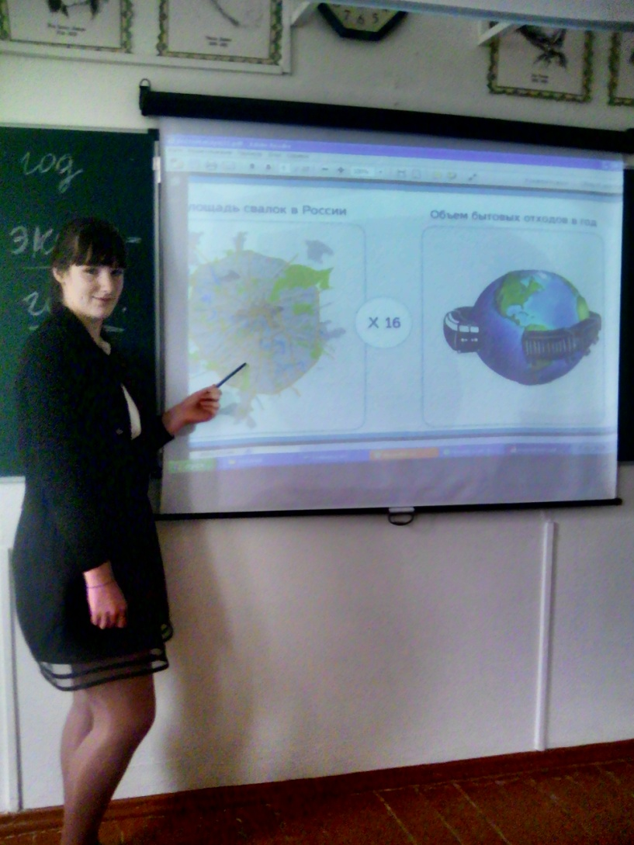

Slide 3



